Slide 1
Programmering og Problemløsning
2.2: F# som en lommeregner

Slide 2
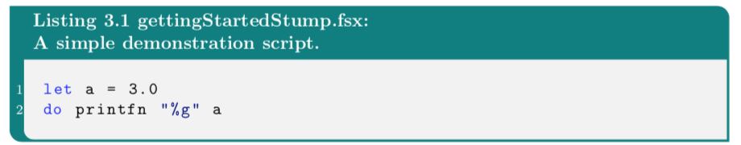
Nøglekoncepter
Udforsk blokke med testprogrammer
Design: tænk først, derefter programmér
Fejlfinding og retning (debugging)
Fra ligninger til kode
F# (interaktiv og oversætter-tilstand)
F# bindinger, værdier, kommunikation

Slide 3
F# som lommeregner
357
864
357+864
let a = 357
let b = 864
let c = a + b
do printfn "%A" c
3 måder at køre (execute / run) programmet på:
fsharpi -> indtast myFirstFsharp.fsx
fsharpi myFirstFsharp.fsx
fsharpc myFirstFsharp.fsx && mono myFirstFsharp.exe

Slide 4
Fortolker (interpreter) vs. Oversætter (compiler)
Interaktion
Kompilering
Lær at programmere med F#

Slide 5
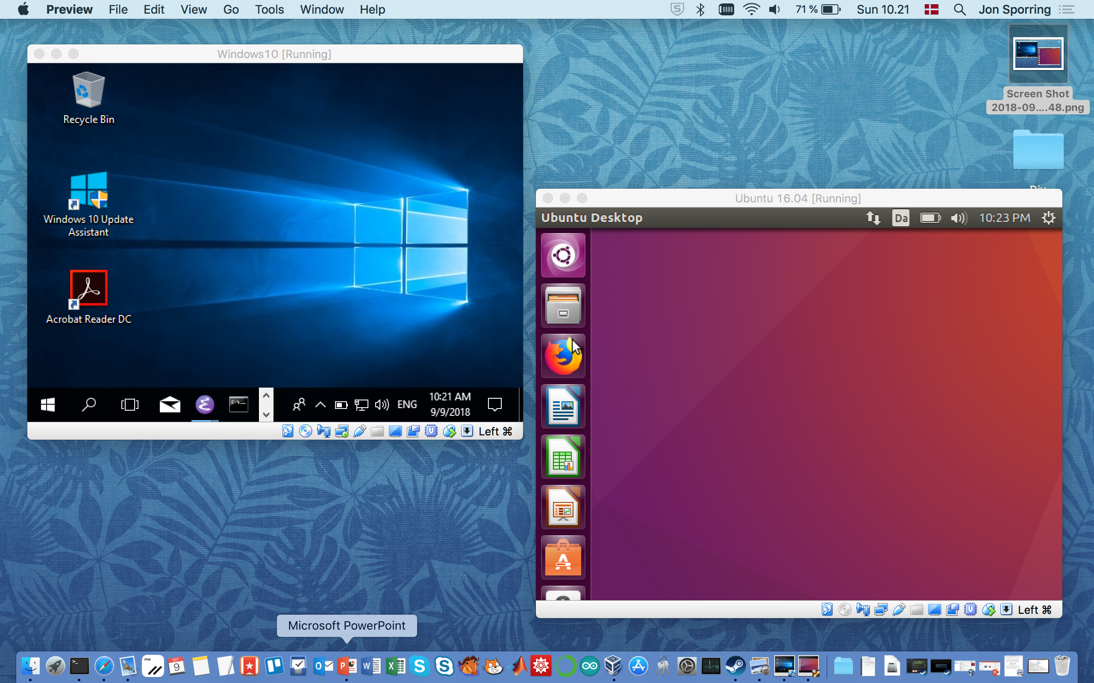
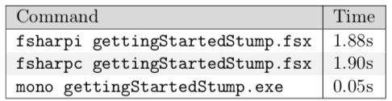
fsharpi, fsharpc og mono

Slide 6
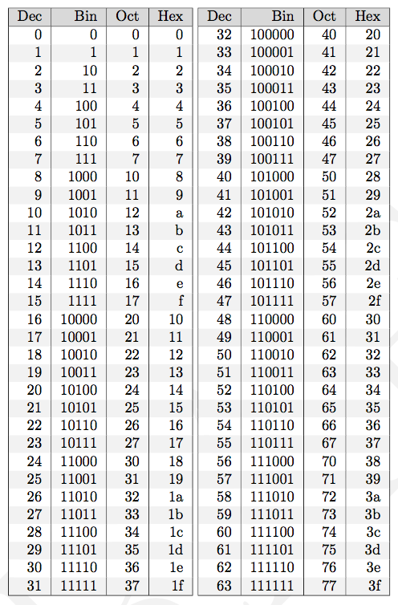
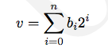
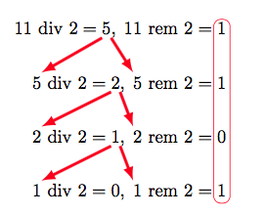
Alt på computeren er relateret til binære tal
Et oktal ciffer
Et heksal ciffer
Notes:
Vis 134 = 100 + 30 + 4 = 1 * 10^2 + 3 * 10^1 + 4 * 10^0 = sum d_i 10^I

Slide 7
Alt på computeren er relateret til binære tal
Et oktal ciffer
Et heksal ciffer
https://tinyurl.com/ycpxcto5
Notes:
8 bit lig 256 forskellige tal

Slide 8
Alt på computeren er relateret til binære tal
Et oktal ciffer
Et heksal ciffer
https://tinyurl.com/y7s5979a
Notes:
117_10 = 1110101_2

Slide 9
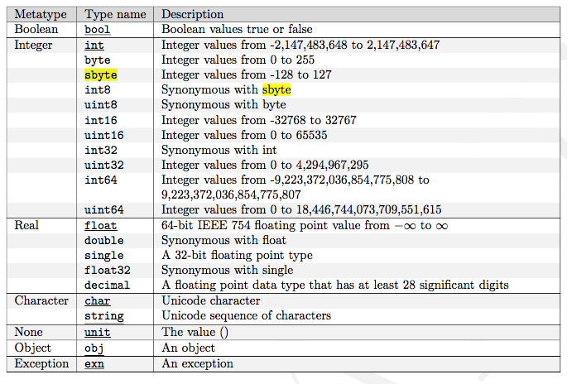
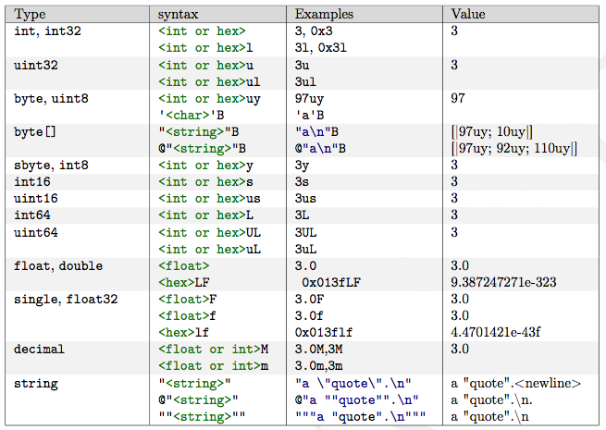
Typer definerer formen på legoklodsen
Type | int | float | char | string | float | float
Tre | 3 | 3.0 | ‘3’ | “3” | 3e0 | 3.0e0
Notes:
Vis eksempler på 3, 3u, -3u, 3y, 3s, 3L

Slide 10
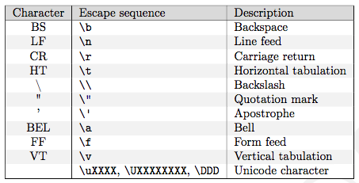
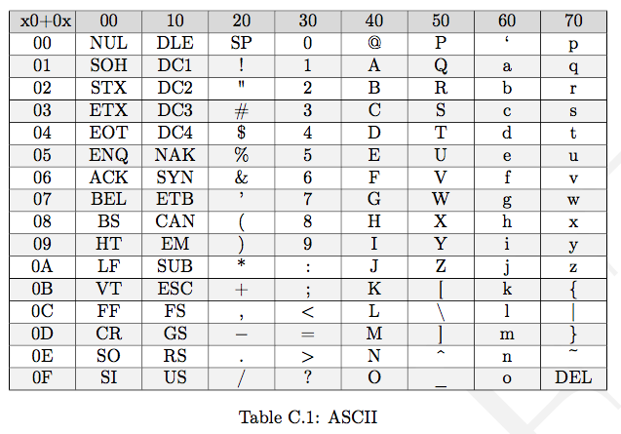
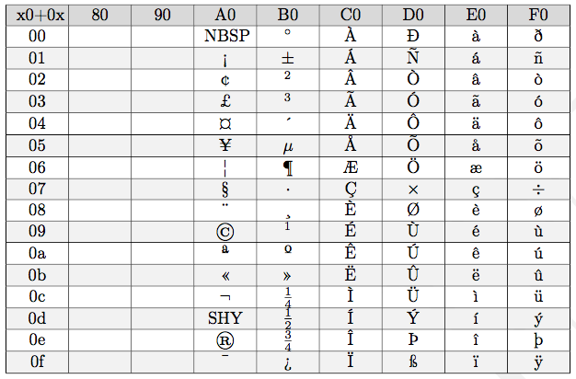
ASCII, Latin1, UTF8 og Kodesider
Notes:
Vis eksempel på: int ‘a’ og 0x61 og lokaliser dem i tabellen
Vis eksempler på tegn og strenge med “\n”, “\\”, “\097” og “\u0061”

